Slide 1

Report Research reactive programming Topic : Research and demo some application with reactive programming
Student name: Ho Tan Viet (Student code: 51600104)
Bui Quang Sang (Student code: 51503283)

Slide 2
Overall
01
Introduction to Reactive programming
02
Why use it ?
03
Rx component
04
Simple steps to use Rx in the application
05
Conclusion for the article

Slide 3
Introduction to Reactive programming

Slide 4
Introduction to Reactive programming
According to Wikipedia:
Reactive programming is a programming paradigm oriented around data flows and the propagation of change. This means that it should be possible to express static or dynamic data flows with ease in the programming languages used and that the underlying execution model will automatically propagate changes through the data flow.
Notes:
Lập trình phản ứng là một mô hình lập trình được định hướng xung quanh các luồng dữ liệu và sự lan truyền của sự thay đổi. Điều này có nghĩa là có thể thể hiện các luồng dữ liệu tĩnh hoặc động một cách dễ dàng trong các ngôn ngữ lập trình được sử dụng và mô hình thực thi cơ bản sẽ tự động truyền các thay đổi thông qua luồng dữ liệu.

Slide 5
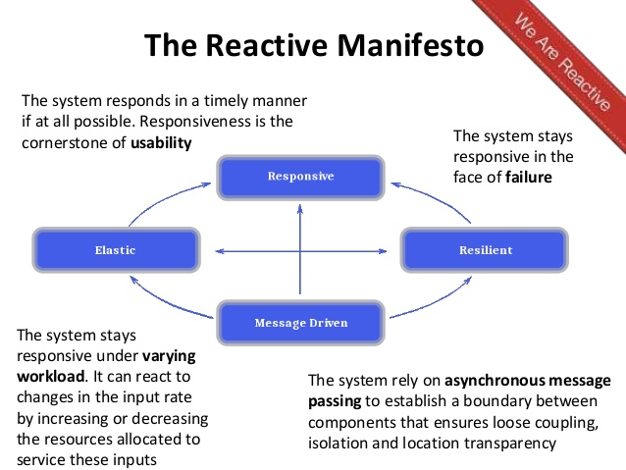
Introduction to Reactive programming
Notes:
The system responds in a timely manner if at all possible. Responsiveness is the cornerstone of usability
The system stays responsive in the face of failure
The system stays responsive under varying workload. It can react to changes in the input rate by increasing or decreasing the resources allocated to service these inputs
The system rely on asynchronous message passing to establish a boundary between components that ensures loose coupling, isolation and location transparency
Hệ thống đáp ứng kịp thời nếu có thể. Sự đáp ứng là nền tảng của khả năng sử dụng
Hệ thống vẫn phản hồi khi gặp sự cố
Hệ thống vẫn đáp ứng dưới khối lượng công việc khác nhau. Nó có thể phản ứng với những thay đổi về tốc độ đầu vào bằng cách tăng hoặc giảm tài nguyên được phân bổ để phục vụ các đầu vào này
Hệ thống dựa vào thông điệp không đồng bộ truyền qua để thiết lập ranh giới giữa các thành phần đảm bảo khớp nối lỏng lẻo, cách ly và minh bạch vị trí

Slide 6

Introduction to Reactive programming
According to Stackoverflow:
Notes:
Giải thích định nghĩa một tý

Slide 7
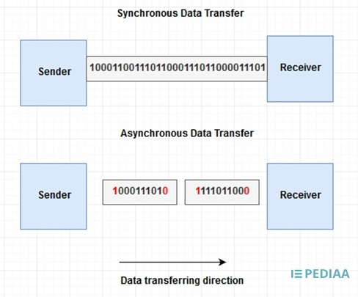
Introduction to Reactive programming
Asynchronous Data example
Notes:
Giải thích định nghĩa một tý

Slide 8
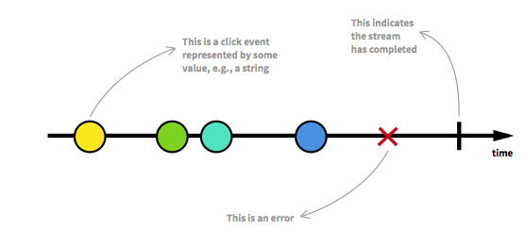
Introduction to Reactive programming
Click Stream example

Slide 9
Introduction to Reactive programming
In the above concept, we need to pay attention to 2 important points Stream & Asynchronous.
Stream: When performing any task normally, we only care about 3 factors:
The value returned from that task (Data)
Error message (Error if available)
Task finish time (Completed)
Notes:
Ở khái niệm trên chúng ta cần chú ý đến 2 điểm quan trọng Stream & AnsynchronousStream : Khi thực hiện 1 task bất kỳ thường chúng ta chỉ quan tâm đến 3 yếu tố :
Giá trị trả về từ task đó (Data)
Thông báo lỗi (Erro nếu có)
Thời điểm task finish (Completed)

Slide 10
Introduction to Reactive programming
Reactive Programming Function solves this problem by using a stream to transmit data: it can emit out 3 things:
1 value, 1 error, 1 completed (signal end 1 task) in chronological order from the emitter (Producer) to the listening place (Subscriber).
Notes:
Funtion Reactive Programming giải quyết vấn đề này bằng cách sử dụng stream để truyền tải dữ liệu: nó có thể sẽ emit ra 3 thứ : 1 value, 1 error, 1 completed (tín hiệu kết thúc 1 task ) theo 1 trình tự thời gian từ nơi phát ra (Producer) tới nơi lắng nghe (Subscriber).

Slide 11
Functional Reactive
Programming

Slide 12
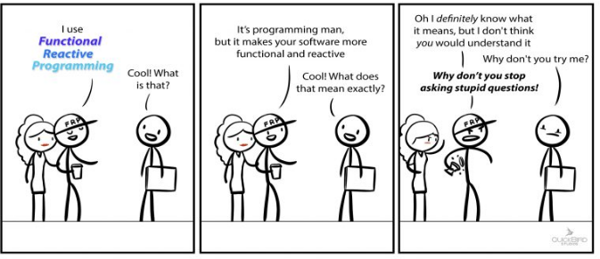
Introduction to Reactive programming
Notes:
The system responds in a timely manner if at all possible. Responsiveness is the cornerstone of usability
The system stays responsive in the face of failure
The system stays responsive under varying workload. It can react to changes in the input rate by increasing or decreasing the resources allocated to service these inputs
The system rely on asynchronous message passing to establish a boundary between components that ensures loose coupling, isolation and location transparency
Hệ thống đáp ứng kịp thời nếu có thể. Sự đáp ứng là nền tảng của khả năng sử dụng
Hệ thống vẫn phản hồi khi gặp sự cố
Hệ thống vẫn đáp ứng dưới khối lượng công việc khác nhau. Nó có thể phản ứng với những thay đổi về tốc độ đầu vào bằng cách tăng hoặc giảm tài nguyên được phân bổ để phục vụ các đầu vào này
Hệ thống dựa vào thông điệp không đồng bộ truyền qua để thiết lập ranh giới giữa các thành phần đảm bảo khớp nối lỏng lẻo, cách ly và minh bạch vị trí

Slide 13
Functional Reactive Programming
Functional Reactive Programming is a programming paradigm that is based on functional programming and reactive programming. So we have to understand these two first to understand what’s the whole thing.
Notes:
Funtion Reactive Programming giải quyết vấn đề này bằng cách sử dụng stream để truyền tải dữ liệu: nó có thể sẽ emit ra 3 thứ : 1 value, 1 error, 1 completed (tín hiệu kết thúc 1 task ) theo 1 trình tự thời gian từ nơi phát ra (Producer) tới nơi lắng nghe (Subscriber).

Slide 14
Why use it ?

Slide 15
Why use it ?
FRP ( Funtion Reactive Programming ):
Is applying functional programming to allow filters (filter, take, scan, ...),
Convert from one stream to another (map, flatMap, reduce), or merge multiple streams into a new stream (combine, merge, zip) , ...) quite easily without changing the state of the original stream.
Notes:
FRP là việc áp dụng functional programming cho phép filter (filter, take, scan, …), chuyển đổi từ stream này qua stream khác (map, flatMap, reduce), hoặc merge nhiều stream thành một stream mới (combine, merge, zip, …) khá dễ dàng mà không làm thay đổi trạng thái của stream ban đầu.

Slide 16
Why use it ?
FRP will improve the user experience when we want the application to respond faster.
Help limit the storage and management of intermediate states. In the above clickStream example.
For example timer, count collection, ... In FRP, these steps are not necessary thanks to the ability to convert streams (map, flatMap, reduce, ...).
Notes:
Việc sử dụng FRP sẽ cải thiện được trải nghiệm người dùng, khi chúng ta muốn ứng dụng phản hồi nhanh hơn.Lợi ích tiếp theo là giúp hạn chế lưu trữ, quản lý các state trung gian. Trong ví dụ clickStream trên, nếu như sử dụng cách lập trình thông thường, thì phải khai báo rất nhiều biến (state) để lưu trữ các bước trung gian. Ví dụ: timer, click count collection, … Trong FRP, các bước này là không cần thiết nhờ khả năng chuyển đổi stream (map, flatMap, reduce, ….).

Slide 17
Introduction to Reactive programming
clickStream example

Slide 18
What is functional programming?

Slide 19
What is functional programming?
What is functional programming?
According to Wikipedia:
“functional programming is a programming paradigm that treats computation as the evaluation of mathematical functions and avoids changing-state and mutable data” That means in essence that in functional programming everything is expressed as a mathematical function.
Notes:
Funtion Reactive Programming giải quyết vấn đề này bằng cách sử dụng stream để truyền tải dữ liệu: nó có thể sẽ emit ra 3 thứ : 1 value, 1 error, 1 completed (tín hiệu kết thúc 1 task ) theo 1 trình tự thời gian từ nơi phát ra (Producer) tới nơi lắng nghe (Subscriber).

Slide 20

What is functional programming?
What is functional programming?
They always give you the same output value (y) for a given input value (x).
If I put in a=1, b=1 I will always get 2 as a result, no matter how often I calculate/execute that.
Notes:
Funtion Reactive Programming giải quyết vấn đề này bằng cách sử dụng stream để truyền tải dữ liệu: nó có thể sẽ emit ra 3 thứ : 1 value, 1 error, 1 completed (tín hiệu kết thúc 1 task ) theo 1 trình tự thời gian từ nơi phát ra (Producer) tới nơi lắng nghe (Subscriber).

Slide 21
What is functional programming?
What is functional programming?
functional programming is especially popular in the area of Research and Math.
It allows you to prove mathematically that your program works as expected. Your function does not have any (mutable) state.
It’s 100% predictable what the output of a certain input will be.
Everything is a function and there is no state.
Notes:
Funtion Reactive Programming giải quyết vấn đề này bằng cách sử dụng stream để truyền tải dữ liệu: nó có thể sẽ emit ra 3 thứ : 1 value, 1 error, 1 completed (tín hiệu kết thúc 1 task ) theo 1 trình tự thời gian từ nơi phát ra (Producer) tới nơi lắng nghe (Subscriber).

Slide 22
What is functional programming?
- They offer functions like filter/map/reduce
- It’s make sub-parts of your software behave in a functional way.
- This helps to prevent bugs.
Notes:
Funtion Reactive Programming giải quyết vấn đề này bằng cách sử dụng stream để truyền tải dữ liệu: nó có thể sẽ emit ra 3 thứ : 1 value, 1 error, 1 completed (tín hiệu kết thúc 1 task ) theo 1 trình tự thời gian từ nơi phát ra (Producer) tới nơi lắng nghe (Subscriber).

Slide 23
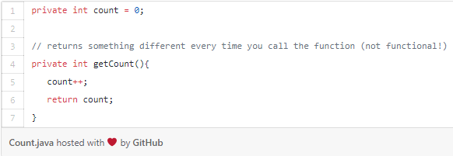
What is functional programming?
In non-functional programming environments that is not always the case:
Notes:
Funtion Reactive Programming giải quyết vấn đề này bằng cách sử dụng stream để truyền tải dữ liệu: nó có thể sẽ emit ra 3 thứ : 1 value, 1 error, 1 completed (tín hiệu kết thúc 1 task ) theo 1 trình tự thời gian từ nơi phát ra (Producer) tới nơi lắng nghe (Subscriber).

Slide 24
What is functional programming?
Base on the example above
The result of the function will be different and unpredictable when calling it twice time instead of one time.
It changes a state that is outside of the function.
Our program will behave differently depending on the number of executions.
Notes:
Funtion Reactive Programming giải quyết vấn đề này bằng cách sử dụng stream để truyền tải dữ liệu: nó có thể sẽ emit ra 3 thứ : 1 value, 1 error, 1 completed (tín hiệu kết thúc 1 task ) theo 1 trình tự thời gian từ nơi phát ra (Producer) tới nơi lắng nghe (Subscriber).

Slide 25
What is functional programming?
In non-functional programming languages:
There is no guarantee what will happen.
You have the ability to save state.
This is useful and necessary but it also makes your software less predictable.
For example, bugs might arise after a server ran for 2 days, or after you pressed that button in an app too often.
Notes:
Funtion Reactive Programming giải quyết vấn đề này bằng cách sử dụng stream để truyền tải dữ liệu: nó có thể sẽ emit ra 3 thứ : 1 value, 1 error, 1 completed (tín hiệu kết thúc 1 task ) theo 1 trình tự thời gian từ nơi phát ra (Producer) tới nơi lắng nghe (Subscriber).

Slide 26
Example of applying map, filter, reduce functions (with Stream)

Slide 27
Example of applying map, filter, reduce functions (with Stream)
Stream:
Stream is just a sequence of items.
There are lots of approaches to stream creation
we’ll be focusing only on generating streams from lists and arrays.
Notes:
Funtion Reactive Programming giải quyết vấn đề này bằng cách sử dụng stream để truyền tải dữ liệu: nó có thể sẽ emit ra 3 thứ : 1 value, 1 error, 1 completed (tín hiệu kết thúc 1 task ) theo 1 trình tự thời gian từ nơi phát ra (Producer) tới nơi lắng nghe (Subscriber).

Slide 28
Example of applying map, filter, reduce functions (with Stream)
In Java 8, every class which implements the java.util.Collection interface has a stream method which allows you to convert its instances into Stream objects.
Notes:
Funtion Reactive Programming giải quyết vấn đề này bằng cách sử dụng stream để truyền tải dữ liệu: nó có thể sẽ emit ra 3 thứ : 1 value, 1 error, 1 completed (tín hiệu kết thúc 1 task ) theo 1 trình tự thời gian từ nơi phát ra (Producer) tới nơi lắng nghe (Subscriber).

Slide 29
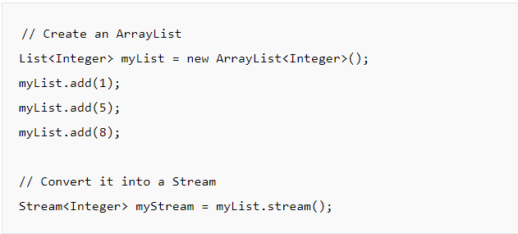
Example of applying map, filter, reduce functions (with Stream)
Example which converts an ArrayList of Integer objects into a Stream:
Notes:
Funtion Reactive Programming giải quyết vấn đề này bằng cách sử dụng stream để truyền tải dữ liệu: nó có thể sẽ emit ra 3 thứ : 1 value, 1 error, 1 completed (tín hiệu kết thúc 1 task ) theo 1 trình tự thời gian từ nơi phát ra (Producer) tới nơi lắng nghe (Subscriber).

Slide 30
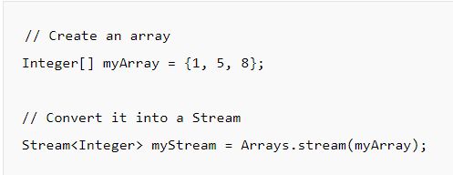
Example of applying map, filter, reduce functions (with Stream)
Example which converts an Arrays of Integer objects into a Stream:
Notes:
Funtion Reactive Programming giải quyết vấn đề này bằng cách sử dụng stream để truyền tải dữ liệu: nó có thể sẽ emit ra 3 thứ : 1 value, 1 error, 1 completed (tín hiệu kết thúc 1 task ) theo 1 trình tự thời gian từ nơi phát ra (Producer) tới nơi lắng nghe (Subscriber).

Slide 31
Example of applying map, filter, reduce functions (with Stream)
Map:
Once you have a Stream object, you can use a variety of methods to transform it into another Stream object.
The first such method we’re going to look at is the map method.
Notes:
Funtion Reactive Programming giải quyết vấn đề này bằng cách sử dụng stream để truyền tải dữ liệu: nó có thể sẽ emit ra 3 thứ : 1 value, 1 error, 1 completed (tín hiệu kết thúc 1 task ) theo 1 trình tự thời gian từ nơi phát ra (Producer) tới nơi lắng nghe (Subscriber).

Slide 32
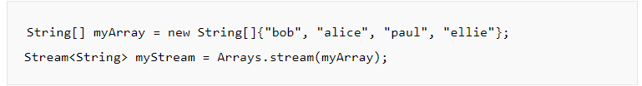
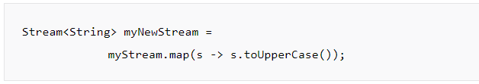
Example of applying map, filter, reduce functions (with Stream)
We start by converting the array into a Stream:
Then you call the map method, passing a lambda expression, one which can convert a string to uppercase, as its sole argument
Notes:
Funtion Reactive Programming giải quyết vấn đề này bằng cách sử dụng stream để truyền tải dữ liệu: nó có thể sẽ emit ra 3 thứ : 1 value, 1 error, 1 completed (tín hiệu kết thúc 1 task ) theo 1 trình tự thời gian từ nơi phát ra (Producer) tới nơi lắng nghe (Subscriber).

Slide 33
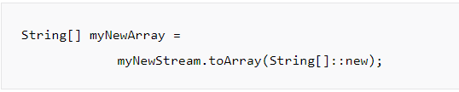
Example of applying map, filter, reduce functions (with Stream)
The Stream object returned contains the changed strings. To convert it into an array, you use its to Array method:
At this point, you have an array of strings, all of which are in uppercase.
You can do away with loops, and the code you write can be very concise and readable.
Notes:
Funtion Reactive Programming giải quyết vấn đề này bằng cách sử dụng stream để truyền tải dữ liệu: nó có thể sẽ emit ra 3 thứ : 1 value, 1 error, 1 completed (tín hiệu kết thúc 1 task ) theo 1 trình tự thời gian từ nơi phát ra (Producer) tới nơi lắng nghe (Subscriber).

Slide 34
Example of applying map, filter, reduce functions (with Stream)
Filter:
In the previous section, you saw that the map method processes every single element in a Stream object.
You might not always want that.-
You might want to work with only a subset of the elements. You can use the filter method.
Notes:
Funtion Reactive Programming giải quyết vấn đề này bằng cách sử dụng stream để truyền tải dữ liệu: nó có thể sẽ emit ra 3 thứ : 1 value, 1 error, 1 completed (tín hiệu kết thúc 1 task ) theo 1 trình tự thời gian từ nơi phát ra (Producer) tới nơi lắng nghe (Subscriber).

Slide 35
Example of applying map, filter, reduce functions (with Stream)
Filter:
Just like the map method, the filter method expects a lambda expression as its argument.
The lambda expression passed to it must always return a boolean value, which determines whether or not the processed element should belong to the resulting Stream object.
Notes:
Funtion Reactive Programming giải quyết vấn đề này bằng cách sử dụng stream để truyền tải dữ liệu: nó có thể sẽ emit ra 3 thứ : 1 value, 1 error, 1 completed (tín hiệu kết thúc 1 task ) theo 1 trình tự thời gian từ nơi phát ra (Producer) tới nơi lắng nghe (Subscriber).

Slide 36
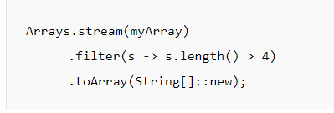
Example of applying map, filter, reduce functions (with Stream)
For example, if you have an array of strings, and you want to create a subset of it which contains only those strings whose length is more than four characters, you would have to write the following code:
Notes:
Funtion Reactive Programming giải quyết vấn đề này bằng cách sử dụng stream để truyền tải dữ liệu: nó có thể sẽ emit ra 3 thứ : 1 value, 1 error, 1 completed (tín hiệu kết thúc 1 task ) theo 1 trình tự thời gian từ nơi phát ra (Producer) tới nơi lắng nghe (Subscriber).

Slide 37
Example of applying map, filter, reduce functions (with Stream)
Reduce:
Allows you to compute a result using all the elements present in a stream.
Reduction operations are also called terminal operations because they are always present at the end of a chain of Stream methods.
Notes:
Funtion Reactive Programming giải quyết vấn đề này bằng cách sử dụng stream để truyền tải dữ liệu: nó có thể sẽ emit ra 3 thứ : 1 value, 1 error, 1 completed (tín hiệu kết thúc 1 task ) theo 1 trình tự thời gian từ nơi phát ra (Producer) tới nơi lắng nghe (Subscriber).

Slide 38
Example of applying map, filter, reduce functions (with Stream)
Reduce:
We’ve already been using a reduction method in our previous examples: the toArray method. It’s a terminal operation because it converts a Stream object into an array.
Notes:
Funtion Reactive Programming giải quyết vấn đề này bằng cách sử dụng stream để truyền tải dữ liệu: nó có thể sẽ emit ra 3 thứ : 1 value, 1 error, 1 completed (tín hiệu kết thúc 1 task ) theo 1 trình tự thời gian từ nơi phát ra (Producer) tới nơi lắng nghe (Subscriber).

Slide 39
Example of applying map, filter, reduce functions (with Stream)
Reduce:
If you want to perform more complex reduction operations, you must use the reduce method.
Unlike the map and filter methods, the reduce method expects two arguments: an identity element, and a lambda expression.
You can think of the identity element as an element which does not alter the result of the reduction operation.
Notes:
Funtion Reactive Programming giải quyết vấn đề này bằng cách sử dụng stream để truyền tải dữ liệu: nó có thể sẽ emit ra 3 thứ : 1 value, 1 error, 1 completed (tín hiệu kết thúc 1 task ) theo 1 trình tự thời gian từ nơi phát ra (Producer) tới nơi lắng nghe (Subscriber).

Slide 40
Example of applying map, filter, reduce functions (with Stream)
For example, if you are trying to find the product of all the elements in a stream of numbers, the identity element would be number 1.
The lambda expression you pass to the reduce method must be capable of handling two inputs:
A partial result of the reduction operation
The current element of the stream.
If you are wondering what a partial result is, it’s the result obtained after processing all the elements of the stream that came before the current element.
Notes:
Funtion Reactive Programming giải quyết vấn đề này bằng cách sử dụng stream để truyền tải dữ liệu: nó có thể sẽ emit ra 3 thứ : 1 value, 1 error, 1 completed (tín hiệu kết thúc 1 task ) theo 1 trình tự thời gian từ nơi phát ra (Producer) tới nơi lắng nghe (Subscriber).

Slide 41
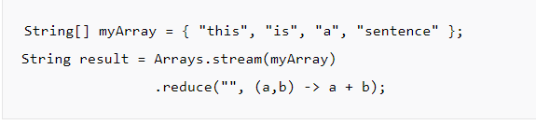
Example of applying map, filter, reduce functions (with Stream)
Reduce:
The following is a sample code snippet which uses the reduce method to concatenate all the elements in an array of String objects:
Notes:
Funtion Reactive Programming giải quyết vấn đề này bằng cách sử dụng stream để truyền tải dữ liệu: nó có thể sẽ emit ra 3 thứ : 1 value, 1 error, 1 completed (tín hiệu kết thúc 1 task ) theo 1 trình tự thời gian từ nơi phát ra (Producer) tới nơi lắng nghe (Subscriber).

Slide 42
What is Reactive Programming?

Slide 43
What is Reactive Programming?
Reactive Programming is a paradigm that deals with data flow. Reactive libraries or programming languages.
- Allow you to easily express data flows.
- Automatically evaluate your data flows and propagate data changes.
Notes:
Funtion Reactive Programming giải quyết vấn đề này bằng cách sử dụng stream để truyền tải dữ liệu: nó có thể sẽ emit ra 3 thứ : 1 value, 1 error, 1 completed (tín hiệu kết thúc 1 task ) theo 1 trình tự thời gian từ nơi phát ra (Producer) tới nơi lắng nghe (Subscriber).

Slide 44
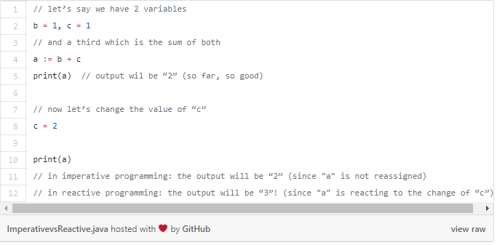
What is Reactive Programming?
Look at an example:
Notes:
Funtion Reactive Programming giải quyết vấn đề này bằng cách sử dụng stream để truyền tải dữ liệu: nó có thể sẽ emit ra 3 thứ : 1 value, 1 error, 1 completed (tín hiệu kết thúc 1 task ) theo 1 trình tự thời gian từ nơi phát ra (Producer) tới nơi lắng nghe (Subscriber).

Slide 45
What is Reactive Programming?
Base on the example above:
You can see that the key difference in reactive programming is that state changes propagate automatically according to our defined data flow (a := b + c). In imperative programming, you always have to actively trigger those state changes.
Notes:
Funtion Reactive Programming giải quyết vấn đề này bằng cách sử dụng stream để truyền tải dữ liệu: nó có thể sẽ emit ra 3 thứ : 1 value, 1 error, 1 completed (tín hiệu kết thúc 1 task ) theo 1 trình tự thời gian từ nơi phát ra (Producer) tới nơi lắng nghe (Subscriber).

Slide 46
What is Reactive Programming?
It’s the combination of:
the functional programming paradigm
the reactive programming paradigm.
You might not be aware of it but you already know and did Functional Reactive Programming.
Notes:
Funtion Reactive Programming giải quyết vấn đề này bằng cách sử dụng stream để truyền tải dữ liệu: nó có thể sẽ emit ra 3 thứ : 1 value, 1 error, 1 completed (tín hiệu kết thúc 1 task ) theo 1 trình tự thời gian từ nơi phát ra (Producer) tới nơi lắng nghe (Subscriber).

Slide 47
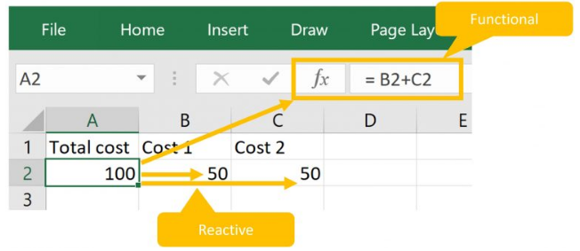
What is Reactive Programming?
Take a look at Excel:
Notes:
Funtion Reactive Programming giải quyết vấn đề này bằng cách sử dụng stream để truyền tải dữ liệu: nó có thể sẽ emit ra 3 thứ : 1 value, 1 error, 1 completed (tín hiệu kết thúc 1 task ) theo 1 trình tự thời gian từ nơi phát ra (Producer) tới nơi lắng nghe (Subscriber).

Slide 48
What is Reactive Programming?
In practice
RxJava (or any other ReactiveX library).
They allow you to model functional data flows in an easy manner.
These data flows are like tubes with certain connectors that do something with the tube’s content (data).
Notes:
Funtion Reactive Programming giải quyết vấn đề này bằng cách sử dụng stream để truyền tải dữ liệu: nó có thể sẽ emit ra 3 thứ : 1 value, 1 error, 1 completed (tín hiệu kết thúc 1 task ) theo 1 trình tự thời gian từ nơi phát ra (Producer) tới nơi lắng nghe (Subscriber).

Slide 49
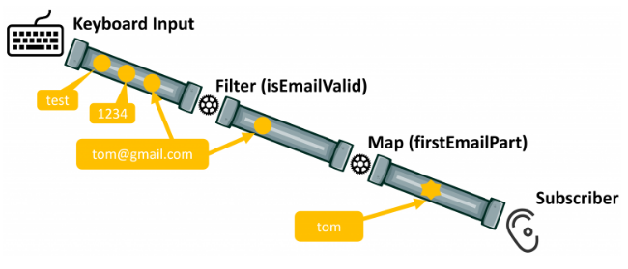
What is Reactive Programming?
Example for theorem above:
Notes:
Funtion Reactive Programming giải quyết vấn đề này bằng cách sử dụng stream để truyền tải dữ liệu: nó có thể sẽ emit ra 3 thứ : 1 value, 1 error, 1 completed (tín hiệu kết thúc 1 task ) theo 1 trình tự thời gian từ nơi phát ra (Producer) tới nơi lắng nghe (Subscriber).

Slide 50
What is Reactive Programming?
At the beginning always sits a data producer, the keyboard in that case.
At the end of the data flow, represented by the tubes above, there is a subscriber/listener.
The subscriber/listener wants to act on the result, for example, to update the UI of your software.
In between, you have connectors, also called Operators: Here we have a filter connector and a map connector that manipulate data when it flows through the tube.
Notes:
Funtion Reactive Programming giải quyết vấn đề này bằng cách sử dụng stream để truyền tải dữ liệu: nó có thể sẽ emit ra 3 thứ : 1 value, 1 error, 1 completed (tín hiệu kết thúc 1 task ) theo 1 trình tự thời gian từ nơi phát ra (Producer) tới nơi lắng nghe (Subscriber).

Slide 51
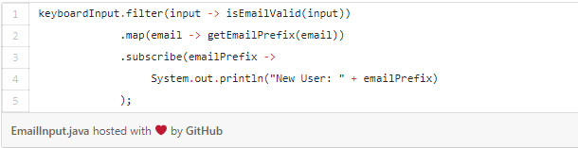
What is Reactive Programming?
In code, the example above would like this with RxJava:
Notes:
Funtion Reactive Programming giải quyết vấn đề này bằng cách sử dụng stream để truyền tải dữ liệu: nó có thể sẽ emit ra 3 thứ : 1 value, 1 error, 1 completed (tín hiệu kết thúc 1 task ) theo 1 trình tự thời gian từ nơi phát ra (Producer) tới nơi lắng nghe (Subscriber).

Slide 52
RxJava

Slide 53
RxJava
RxJava is a Reactive Programming library.
Reactive Programming is event based programming. That means reacting to events. Coupled with some other features like functional programming, and easy concurrency makes RxJava a useful library.
RxJava is made up of 3 main points:
RX = OBSERVABLE + OBSERVER + SCHEDULERS

Slide 54
RxJava
Observable:
- It is simply a provider, is the source of the data, usually it will handle and start providing data to other component listen to it.
-An Observable can issue any number of items (including zero items), or it can terminate with a successful message or error.
Notes:
Observable : Hiểu đơn giản nó là một nhà cung cấp,là nguồn chứa dữ liệu, thông thường nó sẽ xử lý và bắt đầu cung cấp dữ liệu cho các compent khác lắng nghe nó. Một Observable có thể phát ra bất kỳ số lượng item nào (including zero item), hoặc nó có thể chấm dứt với một message thành công hoặc lỗi.

Slide 55
Rx component
Observers:
- It is the supplier, the Observer is the data consumption of the Observable supplier emitted.
- Observable data it will register (subscribe) using the method subscribeOn (), then whenever observable emits data, all registered Observers will receive data.
Notes:
Observers : Observable là nhà cung cấp thì Observer là nơi tiêu thụ dữ liệu của nhà cung cấp Observable emitted. Việc đầu tiên để nhận được dữ liệu từ Observable nó sẽ đăng ký (subscibe) bằng cách sử dụng phương thức subscibeOn(), khi đó bất cứ khi nào observable phát ra dữ liệu thì tất cả các Observers đăng kí sẽ nhận được dữ liệu trong onNext() callback, trong hàm này chúng ta có thể thực hiện các thao tác khác nhau ví dụ phân tích cú pháp JSON reponse, hoặc update UI. Nếu có 1 error được ném ra từ Observable thì Observer đăng kí sẽ nhận được lỗi trong onError().

Slide 56
Rx component
Observers:
- In onNext () callback, in this function, we can perform various operations such as parsing the JSON response or updating the UI.
- If an error is thrown from Observable then the registered Observer will receive an error in onError ().
Notes:
Observers : Observable là nhà cung cấp thì Observer là nơi tiêu thụ dữ liệu của nhà cung cấp Observable emitted. Việc đầu tiên để nhận được dữ liệu từ Observable nó sẽ đăng ký (subscibe) bằng cách sử dụng phương thức subscibeOn(), khi đó bất cứ khi nào observable phát ra dữ liệu thì tất cả các Observers đăng kí sẽ nhận được dữ liệu trong onNext() callback, trong hàm này chúng ta có thể thực hiện các thao tác khác nhau ví dụ phân tích cú pháp JSON reponse, hoặc update UI. Nếu có 1 error được ném ra từ Observable thì Observer đăng kí sẽ nhận được lỗi trong onError().

Slide 57
Rx component
Schedulers:
- RxJava is asynchronous programming so we need to manage the thread.
- Provides a Scheduler as a component so that Observable & Observers know which thread to run on.
- You can use observeOn () to communicate with observers, in addition to using scheduleOn () to communicate with Observable, which indicates which thread it should run on.
Notes:
Schedulers : Như ở trên ta đã biết được khái niệm Rx là lập trình bất đồng bộ (asynchronous) bởi vậy chúng ta cần phải quản lý được thread. Chính vì vậy Rx cung cấp Scheduler là thành phần để cho Observable & Observers biết được nên chạy trên thread nào. Bạn có thể dùng observeOn() để giao tiếp tới observers,ngoài ra có thể sử dụng scheduleOn() để giao tiếp với Observable, điều đó chỉ ra rằng nó sẽ nên chạy trên thread nào. Mặc định thread cung cấp trong RxJava như là Schedulers.newThread() sẽ tạo mới 1 thread chạy dưới dạng background, còn Schedulers.io() sẽ thực thi mã trên IO thread.

Slide 58
Rx component
Schedulers:
By default, the thread provided in RxJava:
Schedulers.newThread () will create a new thread running in the background, and Schedulers.io () will execute the code on IO thread.
Notes:
Schedulers : Như ở trên ta đã biết được khái niệm Rx là lập trình bất đồng bộ (asynchronous) bởi vậy chúng ta cần phải quản lý được thread. Chính vì vậy Rx cung cấp Scheduler là thành phần để cho Observable & Observers biết được nên chạy trên thread nào. Bạn có thể dùng observeOn() để giao tiếp tới observers,ngoài ra có thể sử dụng scheduleOn() để giao tiếp với Observable, điều đó chỉ ra rằng nó sẽ nên chạy trên thread nào. Mặc định thread cung cấp trong RxJava như là Schedulers.newThread() sẽ tạo mới 1 thread chạy dưới dạng background, còn Schedulers.io() sẽ thực thi mã trên IO thread.

Slide 59
Simple steps to use RxJava in the application

Slide 60
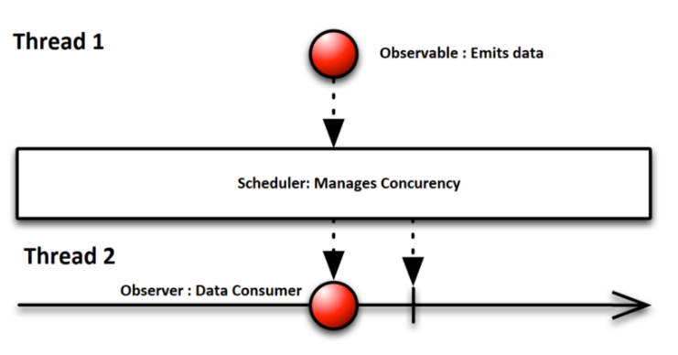
Simple steps to use Rx in the application

Slide 61

Simple steps to use Rx in the application
Step 1: Create observable emit data
Here the database is an Observable to generate data. In this case, it emits data using strings.just () is an operator.
Notes:
Ở đây database là 1 Observable để phát ra dữ liệu. Trong trường hợp này nó phát ra dữ liệu bằng cách sử dụng strings.just() là 1 operator

Slide 62
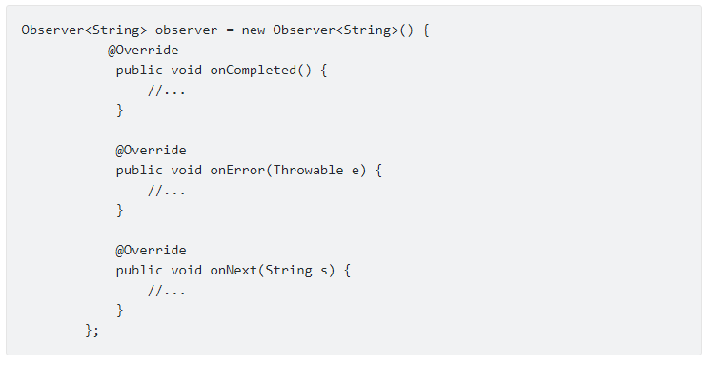
Simple steps to use Rx in the application
Step 2: Create observers to consume data

Slide 63
Simple steps to use Rx in the application
Step 2: Create observers to consume data
- In the code above, the observer receives the data generated by Observable in onNext () function and use it.
- If there is an Observable error we can catch in onError () of the observer.
Notes:
Trong đoạn code trên observer nhận dữ liệu được phát ra bởi Observable trong hàm onNext() và sử dụng nó, nếu có lỗi ở Observable chúng ta có thể bắt được trong onError() của observer.

Slide 64
Simple steps to use Rx in the application
Step 3: Manage concurrency
In this final step, we will determine which Observable and Observer run on which thread to manage.
SubscribeOn (Schedulers.newThread ()) specifies that the database observable running on a new background thread is automatically created.
ObserveOn Left (AndroidSchedulers.mainThread ()) requires the observer to run on the main thread.
Notes:
Trong bước cuối cùng này, chúng ta sẽ xác định việc Observable và Observer chạy trên thread nào để quản lý.subscribeOn(Schedulers.newThread()) xác định database observable chạy trên một background thread mới được tự động tạo ra. Còn lại observeOn(AndroidSchedulers.mainThread()) yêu cầu observer chạy trên mainthread. Đây là những gì cơ bản nhât về Reactive programming.

Slide 65
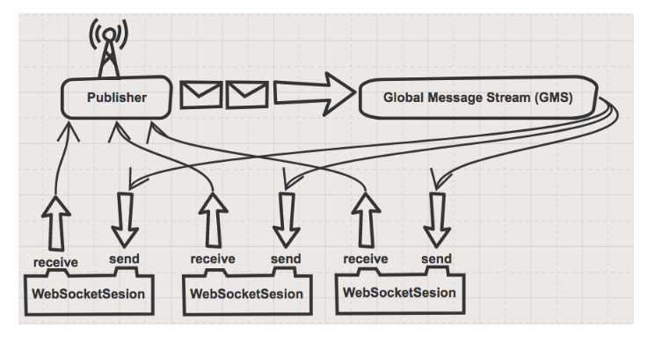

Slide 67
Conclusion for the article

Slide 68
Conclusion for the article
The functional part of it helps to write more predictable software with fewer bugs.
The reactive part it allows you to write responsive UIs that update automatically when the corresponding data changes somewhere in your app.
It takes some time getting used to it since the concept is fundamentally different from what most people are used to.

Slide 69
Conclusion for the article
These are reactive programming basics based on RxJava. RxJava is a Java VM implementation of ReactiveX (Reactive Extensions):
A library for composing asynchronous and event-based programs by using observable sequences.
To better understand, we need to embark on the practice of using it. Limited knowledge expects to receive your contributions.

Slide 70
DOCUMENT
https://stackoverflow.com/questions/1028250/what-is-functional-reactive-programming
https://en.wikipedia.org/wiki/Reactive_programming
https://medium.com/@kevalpatel2106/what-is-reactive-programming-da37c1611382
https://viblo.asia/p/tim-hieu-reactive-programming-bWrZn1WYKxw
http://www.vogella.com/tutorials/RxJava/article.html
https://gist.github.com/staltz/868e7e9bc2a7b8c1f754
https://quickbirdstudios.com/blog/what-is-functional-reactive-programming-frp/

Slide 71
The end
Thanks for following the article

